Slide 1
Lsd – projeto 8
Arquitetura do Sistema Digital
Implementação Da Lógica
Demonstração
Olha Buts (112920)
André Correia (87818)

Slide 2
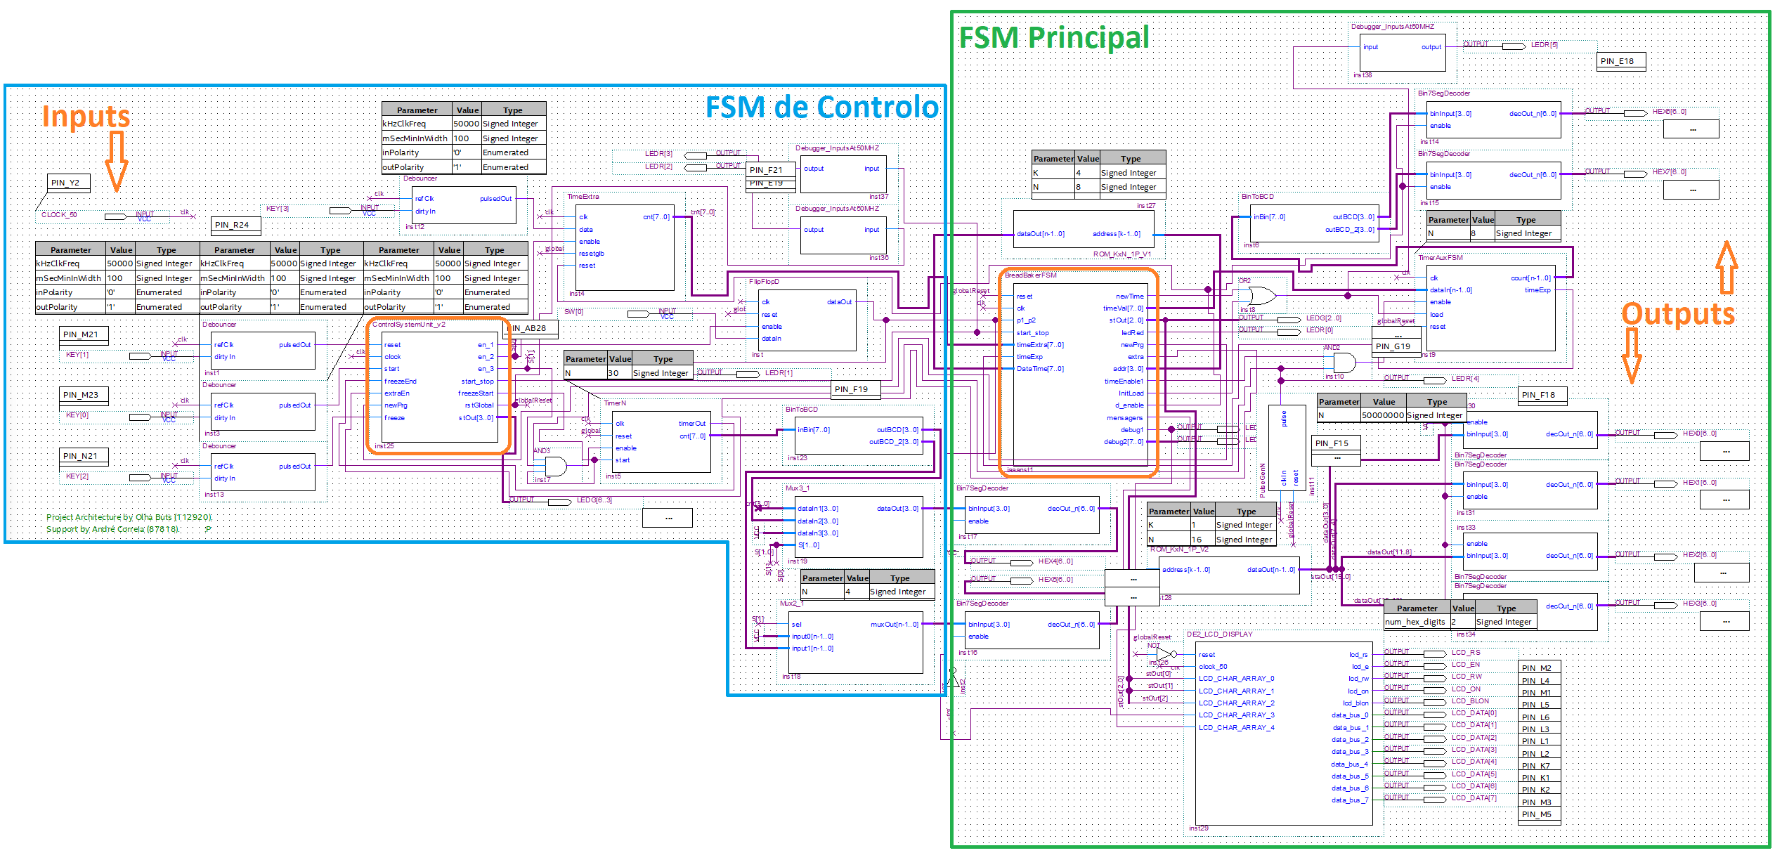
Arquitetura
Por Zonas:
FSM de Controlo
Inputs, Temporizadores, …
FSM Principal
Outputs, Contadores, Descodificadores, …

Slide 3
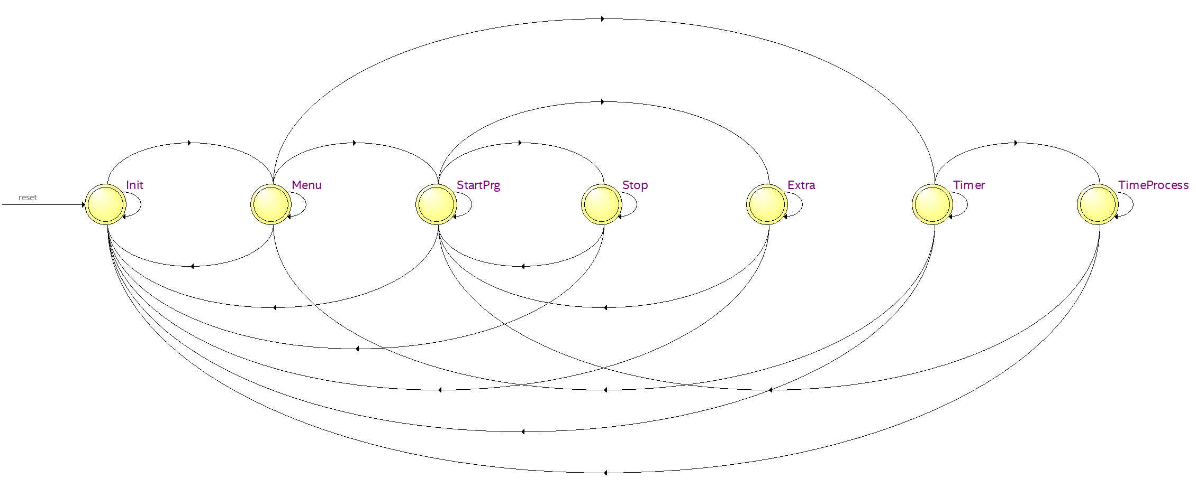
FSM de Controlo
Arquitetura

Slide 4
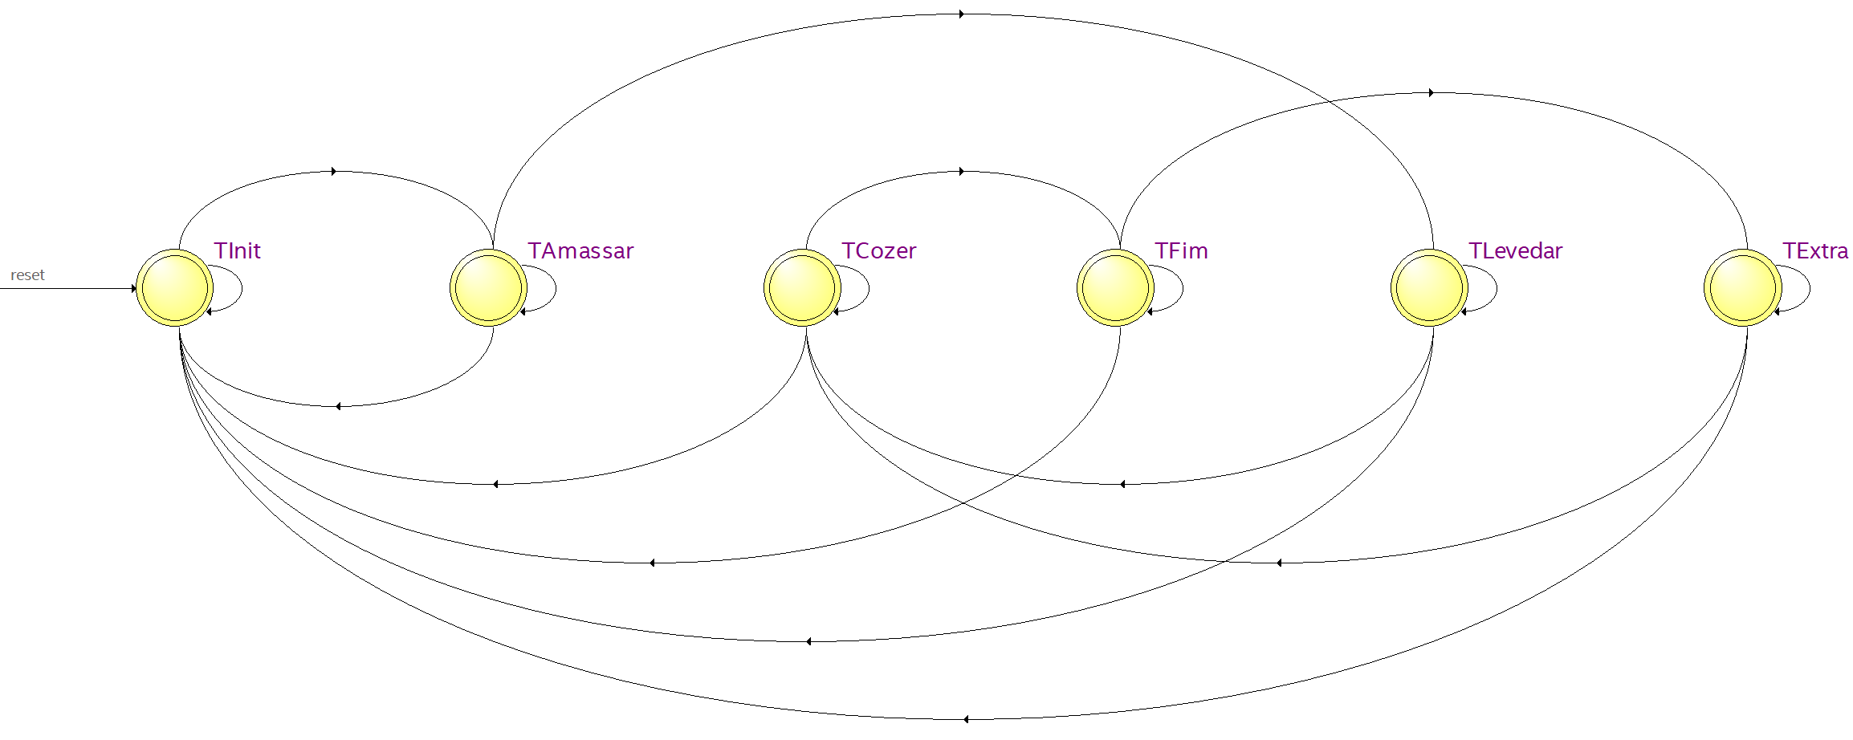
FSM Principal
Arquitetura

Slide 5
Circuito Lógico
Implementação
FSM de Controlo

Slide 6
Circuito Lógico
Implementação
FSM de Controlo
Debouncer
Key

Slide 7
Circuito Lógico
Implementação
Timer
(extra inicial)
FSM de Controlo
Debouncer
Key
Timer
(extra final)

Slide 8
Circuito Lógico
Implementação
Pulse Generator
Timer
(extra inicial)
FSM de Controlo
Debouncer
Key
Timer
(extra final)

Slide 9
Circuito Lógico
Implementação
Pulse Generator
Timer
(extra inicial)
Switch
FlipFlip-D
FSM de Controlo
Debouncer
Key
Timer
(extra final)

Slide 10
Circuito Lógico
Implementação
Pulse Generator
Timer
(extra inicial)
Switch
FlipFlip-D
FSM de Controlo
FSM Principal
Debouncer
Key
Timer
(extra final)

Slide 11
Circuito Lógico
Implementação
Pulse Generator
Timer
(extra inicial)
ROM
Switch
FlipFlip-D
FSM de Controlo
FSM Principal
Debouncer
ROM
Bin7Seg
Decoder
Key
Timer
(extra final)
HEX

Slide 12
Circuito Lógico
Implementação
Pulse Generator
Timer
(extra inicial)
ROM
Switch
FlipFlip-D
LCD Display
FSM de Controlo
FSM Principal
Counter
Debouncer
ROM
Bin7Seg
Decoder
Key
Timer
(extra final)
HEX

Slide 13
Lsd – projeto 8
Olha Buts (112920)
André Correia (87818)

